Slide 1
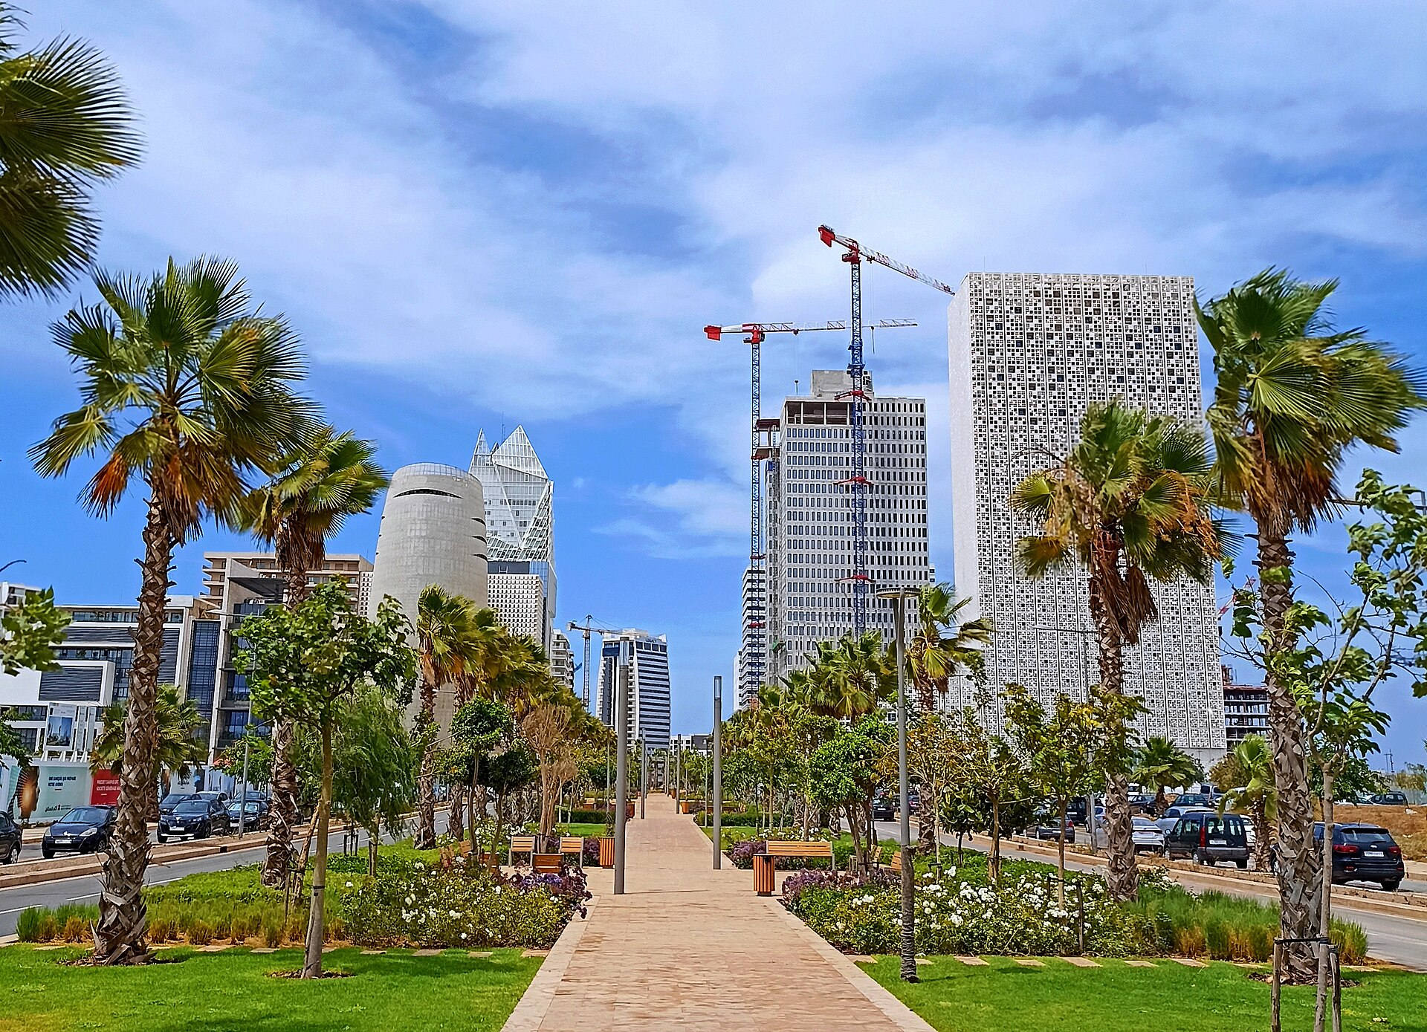


S O U T E N A N C E D E S T A G E O P É R A T E U R — P R E M I È R E A N N É E
Concevoir un outil d'aide à la décision
pour un cabinet de conseil immobilier
L'application « RentImmo » — de la formule financière au geste métier
HOUNKPETOHOU Marius
Choubel Consulting, Casablanca · 13 juillet — 21 août 2026 · Tuteur : à compléter

Slide 2
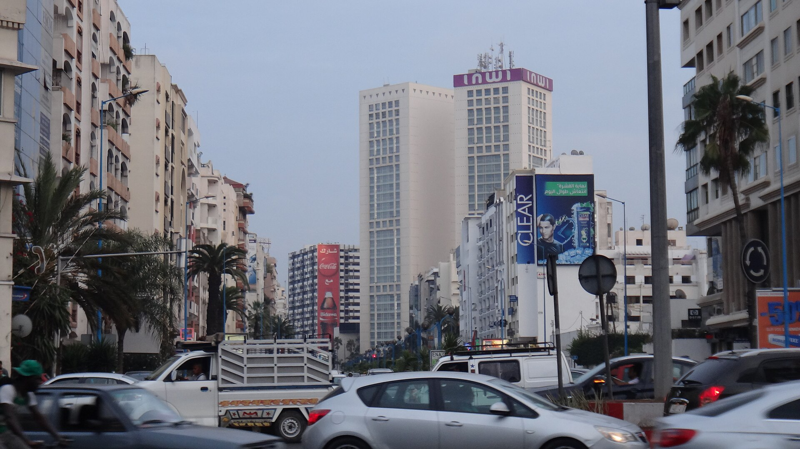
02
Le cabinet et son métier
Choubel Consulting — conseil en investissement immobilier, Casablanca
C E Q U E L E C A B I N E T V E N D
Non pas un bien, mais un accompagnement : transformer un besoin exprimé en une acquisition chiffrée, et conduire le dossier jusqu'à la livraison.
C E Q U ' I L T R A I T E
▪ 4 familles de biens — terrains, villas, appartements, immeubles
▪ 5 niveaux de standing — de l'économique au luxe
▪ 3 états — neuf, ancien, ou vendu sur plan (VEFA)
Le quartier Maârif, à Casablanca — l'une des zones de recherche des dossiers traités.
Photo karel291, Wikimedia Commons, CC BY 3.0
S E S C L I E N T S
Investisseurs particuliers, résidents et non-résidents : la nationalité et la situation professionnelle conditionnent l'accès au crédit local. Ce sont donc des données de premier entretien, pas des mentions administratives.
[à compléter : création, effectif, forme juridique du cabinet]
Cette amplitude n'est pas un argument commercial : c'est une contrainte de conception.
HOUNKPETOHOU Marius · Soutenance de stage opérateur · Choubel Consulting
2 / 16

Slide 3
03
Le fonctionnement observé
Un processus stable en six étapes — mais écrit nulle part
1
Recueil du besoin
2
Recherche
3
Présentation et visites
4
Compromis
5
Acte notarié
6
Livraison
O U T I L S S U P P O R T S
▪ Tableurs construits au cas par cas
▪ Notes et échanges informels
▪ Aucun format de restitution commun
L I V R A B L E S A U C L I E N T
▪ Une sélection de biens
▪ Un argumentaire chiffré, oral
▪ Rien de systématiquement remis
A C T E U R S D U D O S S I E R
▪ Le conseiller, du début à la fin
▪ Agences, promoteurs, notaire
▪ Banque pour le financement
Observation. Le savoir-faire est dans les têtes, pas dans les procédures. Cela fonctionne tant que les effectifs sont stables — et rend coûteuse toute reprise de dossier.
HOUNKPETOHOU Marius · Soutenance de stage opérateur · Choubel Consulting
3 / 16

Slide 4
04
Diagnostic
Trois constats, une problématique
C E Q U I C O I N C E
P R O B L É M A T I Q U E
Comment outiller un conseil qui repose sur le jugement du client, sans le remplacer par un verdict automatique ?
Traçabilité un chiffre calculé au cas par cas ne se retrouve pas six mois plus tard, ni par un autre conseiller.
Crédibilité en rendez-vous un tableur montré à l'écran ne vaut pas un document remis, chiffré et daté.
6
2
8
Diversité des opérations appartement loué, terrain porté dix ans, immeuble construit puis revendu : trois logiques économiques, un seul outil.
semaines de mission
développeurs
questions au tuteur
G I S E M E N T S D ' A M É L I O R A T I O N
Homogénéiser le calcul · écrire les conventions · produire un document client · suivre l'avancement des dossiers.
HOUNKPETOHOU Marius · Soutenance de stage opérateur · Choubel Consulting
4 / 16

Slide 5
05
Mon périmètre d'intervention
Ce que j'ai proposé, et comment le travail a été organisé
L A P R O P O S I T I O N
RentImmo : une application web interne au cabinet, du recueil du besoin au document remis au client, en moins de dix minutes — la durée d'une séquence de rendez-vous.
L ' O R G A N I S A T I O N , S E M A I N E P A R S E M A I N E
Sem. | Objet | Livré
S1 | Cadrage | Cahier des charges, conventions, modèle de données
S2 | Moteur et socle | Moteur financier en Python pur, socle web
S3 | Restitution | Graphiques, comparaison de scénarios
S4 | Documents client | Travaux par postes, exports PDF et Excel
S5 | Consolidation | Cas réels, cas limites, jeu de démonstration
S6 | Cadrage métier | Entretien, refonte, étude automatique, mise en ligne
L A R È G L E P O S É E E N S E M A I N E 1
« Aucune ligne de logique financière ne sera écrite avant que les conventions de calcul ne soient rédigées. »
Les arbitrages difficiles n'étaient pas du code, mais des définitions : que compte-t-on dans les charges ? un champ laissé vide vaut-il zéro, ou « hériter de la valeur par défaut » ?
Un rapport d'avancement chaque dimanche · un jeu de tests au vert à chaque fin de semaine · tout versionné dans Git.
HOUNKPETOHOU Marius · Soutenance de stage opérateur · Choubel Consulting
5 / 16

Slide 6
06
Comment c'est construit
Un choix structurant : isoler le calcul de tout le reste
Navigateur
Bootstrap, Chart.js
Application Flask
pages, formulaires, sécurité
Moteur financier
Python pur, sans Flask
testable seul
Base de données
SQLAlchemy + migrations
Exports
PDF (WeasyPrint), Excel
P O U R Q U O I S É P A R E R L E M O T E U R ?
▪ il se teste sans lancer l'application
▪ il se confronte à des valeurs de référence externes
▪ il est réutilisable ailleurs
U N E D É C I S I O N D E C O N C E P T I O N
Les résultats ne sont jamais stockés, toujours recalculés : une incohérence entre les hypothèses affichées et les indicateurs devient structurellement impossible.
HOUNKPETOHOU Marius · Soutenance de stage opérateur · Choubel Consulting
6 / 16

Slide 7
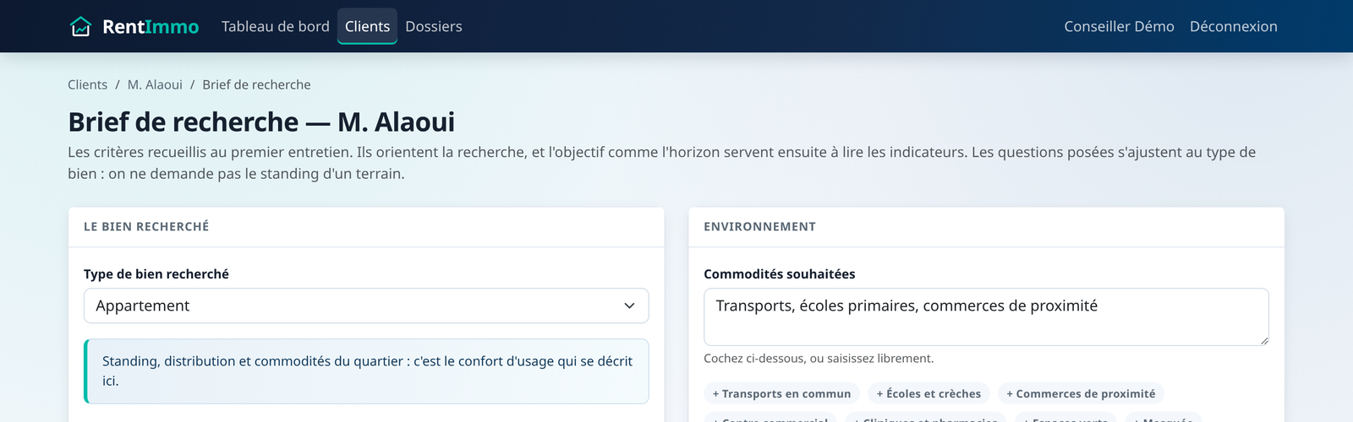
07
Réalisation — partir du besoin, pas du bien
Le brief de recherche : les critères recueillis au premier entretien
Type de bien, standing, superficie, distribution, commodités, zone, budget, mode de financement — ajustés au bien cherché.
Et surtout : l'objectif et l'horizon du client, qui serviront ensuite à lire les indicateurs. Cet écran n'existait pas avant la semaine 6.
HOUNKPETOHOU Marius · Soutenance de stage opérateur · Choubel Consulting
7 / 16

Slide 8
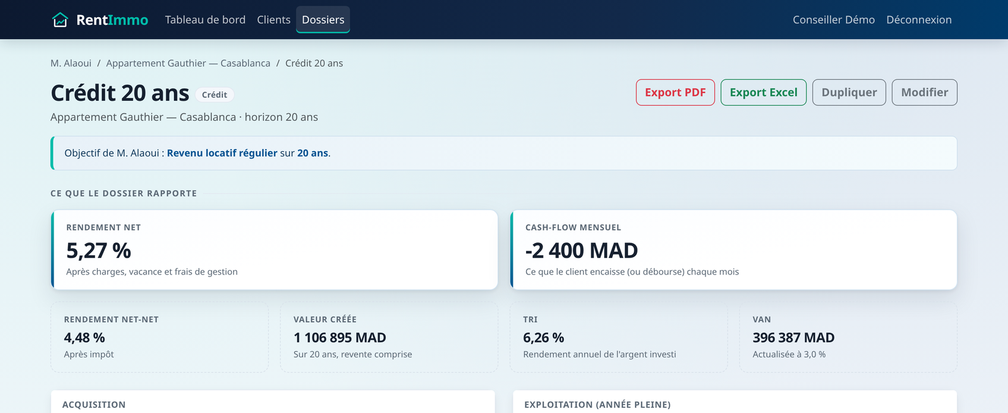
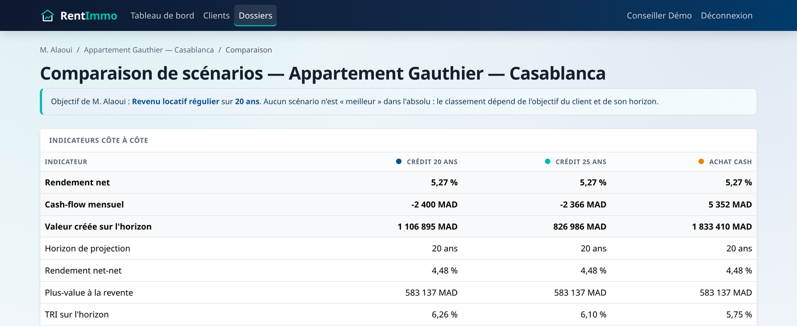
08
Réalisation — ce que le conseiller montre au client
Les indicateurs, puis les montages comparés côte à côte
Rendement net et cash-flow en première ligne. Valeur créée, TRI et VAN au second rang. Aucun seuil de rentabilité : ils se lisent à l'aune de l'objectif du client.
Trois montages pour le même bien : l'écran d'arbitrage du rendez-vous. Chaque scénario s'exporte en PDF et en Excel aux couleurs du cabinet.
Les conventions de calcul sont imprimées dans chaque export — périmètre des charges, fiscalité au taux effectif, travaux intégrés au coût d'acquisition. Le conseiller ne peut pas être contredit sur un chiffre dont la convention est écrite sous le tableau.
HOUNKPETOHOU Marius · Soutenance de stage opérateur · Choubel Consulting
8 / 16

Slide 9
09
Le tournant du stage
Semaine 6 : huit questions au tuteur — et trois hypothèses sur quatre invalidées
“
Les deux critères les plus récurrents sont le rendement net et le cash-flow.
Un investissement est bon lorsqu'il permet au client de générer de la valeur. Tout dépend donc de son horizon et du facteur temps.
Entretien de cadrage métier, août 2026
C E Q U E J E C R O Y A I S
▪ Le TRI et la VAN décident.
▪ Il existe un seuil de rentabilité.
▪ Tout bien produit un loyer.
C E Q U E L E M É T I E R F A I T
▪ Rendement net et cash-flow d'abord.
▪ Aucun seuil : le client tranche.
▪ Les deux meilleurs dossiers n'ont aucun loyer.
Mon erreur de méthode. Cet entretien aurait dû avoir lieu en semaine 1, pas en semaine 6. Cinq semaines ont reposé sur des hypothèses non vérifiées : j'avais pris le silence de départ pour un accord.
HOUNKPETOHOU Marius · Soutenance de stage opérateur · Choubel Consulting
9 / 16

Slide 10

10
Les deux dossiers qui ont tout changé
Même capital, même cabinet — le classement dépend de la durée
 | Client 1 — portage foncier | Client 2 — construction-revente
Budget | ≈ 1 000 000 MAD | ≈ 1 000 000 MAD
Bien | Terrain de 3 ha, zone ciblée | Terrain viabilisé de 500 m² à 1,1 M
Opération | Conservé, sans mise en valeur | Immeuble R+4, 20 appartements revendus
Horizon | 10 ans | 2 ans
Résultat | ≈ 15 000 000 MAD de bénéfice | 5 000 000 MAD de plus-value
Un chantier à Casablanca : sur un achat sur plan, les mensualités courent pendant que le bien ne produit encore rien.
Photo Farid Mernissi, Wikimedia Commons, CC BY-SA 4.0
À deux ans, le client 2 a fait la meilleure opération. À dix ans, le classement s'inverse. Aucun des deux dossiers n'a de loyer.
HOUNKPETOHOU Marius · Soutenance de stage opérateur · Choubel Consulting
10 / 16

Slide 11
11
Ce que la refonte a changé
Sept écarts relevés, sept corrections apportées en semaine 6
# | Écart constaté | Correction apportée
1 | TRI et VAN affichés en tête | Rendement net et cash-flow remontés en première ligne, partout
2 | Un loyer supposé dans tous les cas | Opération sans loyer traitée nativement : la valeur vient de la plus-value
3 | Le facteur temps, paramètre secondaire | Horizon et délai de livraison passés au premier plan
4 | Phase amont absente | Ajout du brief de recherche au modèle de données
5 | Fiche client incomplète | Situation professionnelle, nationalité, budget disponible
6 | Déroulé du dossier non suivi | Les six étapes du métier deviennent six statuts de dossier
7 | VEFA traitée comme un bien louable | Délai de livraison modélisé, et proratisé sur l'année
Et une suppression : le seuil de rentabilité universel. Un montage n'est plus jugé dans l'absolu, mais relativement à l'objectif et à l'horizon que le client a déclarés.
HOUNKPETOHOU Marius · Soutenance de stage opérateur · Choubel Consulting
11 / 16

Slide 12
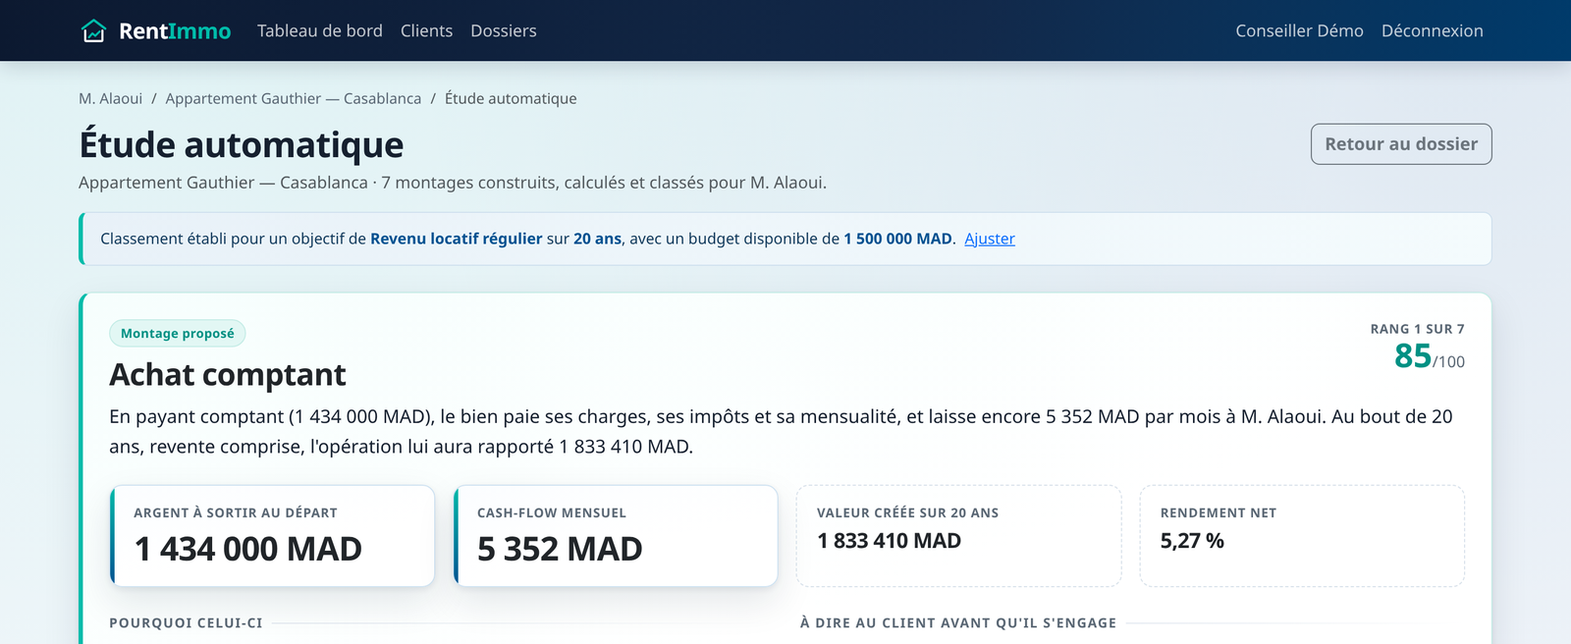
12
L'étude automatique
La dernière fonctionnalité livrée — et celle dont je suis le plus satisfait
1
Le bien et le client
2
Sept montages construits
3
Confrontés sur quatre critères
4
Un montage proposé, et expliqué
P R O P O S E R S A N S R É I N T R O D U I R E U N S E U I L
▪ Classement relatif — ramené entre le meilleur et le moins bon montage de cette étude, pour ce bien et cet horizon
▪ Pondérations affichées — le conseiller voit sur quoi l'outil a tranché, et peut le contester
▪ Ce que les autres font mieux — nommer ce que l'on perd, sinon c'est de la vente et non du conseil
▪ Composition complète — chaque valeur avec son origine : dossier, brief, zone de marché, calcul ou hypothèse
Le conseiller saisissait onze valeurs pour découvrir que le montage ne convenait pas, puis recommençait : l'outil lui demandait de deviner la réponse avant de la calculer.
À bien et budget identiques, l'outil propose vingt-cinq ans au client qui cherche du revenu, et quinze ans à celui qui vise la plus-value. Un test le vérifie.
HOUNKPETOHOU Marius · Soutenance de stage opérateur · Choubel Consulting
12 / 16

Slide 13
13
Tests, validation et passation
Rendre le travail vérifiable, puis utilisable sans moi
C O M M E N T C ' E S T V A L I D É
▪ 96 tests automatisés — quatre niveaux : moteur, parcours complet, cas réels, règles métier
▪ Valeurs de référence externes — une mensualité vérifiée au centime
▪ Les deux dossiers du tuteur — devenus des tests : 15 M et 5 M de valeur créée, recalculables à la main
▪ Deux tests-verdict — le classement s'inverse avec l'horizon, et l'objectif du client change le montage proposé : la position du cabinet est inscrite dans le code
C O M M E N T C ' E S T T R A N S M I S
▪ Application déployée en ligne — accessible sans installation
▪ Jeu de démonstration — rejouable en une commande
▪ Guide d'utilisation — rédigé dans l'ordre d'un rendez-vous
▪ Script de démonstration — déroulé minuté de dix minutes
[à compléter : retour des utilisateurs après prise en main]
Un test a échoué parce que ma valeur de référence était fausse — le programme, lui, avait raison. Le dispositif protège dans les deux sens.
HOUNKPETOHOU Marius · Soutenance de stage opérateur · Choubel Consulting
13 / 16

Slide 14
14
Conclusion et perspectives
Un outil qui propose un montage — et documente la décision au lieu de la remplacer
C E Q U I E S T L I V R É
▪ Le parcours complet, de la fiche client au document remis
▪ Les trois familles d'opérations, avec ou sans loyer
▪ Le facteur temps au cœur du calcul
▪ L'étude automatique : les montages construits et confrontés
▪ Documentation, tests, déploiement, application en ligne
Le déplacement le plus solide du stage n'est pas technique :
d'un outil qui décide
→ vers un outil qui documente une décision.
Il propose — mais il montre la règle qui l'a fait choisir.
Il ne vient pas d'une compétence, mais d'avoir posé des questions à quelqu'un qui exerce le métier.
C E Q U I R E S T E O U V E R T
▪ Échéancier VEFA par tranches (appels de fonds)
▪ Calcul de la capacité d'emprunt
▪ Rapprochement entre le brief et un portefeuille de biens
▪ Validation des taux par défaut par le cabinet
96
6
7
tests au vert
étapes suivies
écarts corrigés
La règle du cabinet, désormais inscrite dans l'outil. « Un investissement est bon lorsqu'il permet au client de générer de la valeur. Tout dépend donc de son horizon d'investissement et du facteur temps. »
HOUNKPETOHOU Marius · Soutenance de stage opérateur · Choubel Consulting
14 / 16

Slide 15
15
Bilan personnel
Ce que j'ai appris, ce qui m'a manqué, et ce que j'en fais
C E Q U E L A 1 A A S E R V I
Méthodes numériques — chercher le TRI, c'est résoudre une équation : Newton-Raphson, puis repli sur une bissection bornée.
Mathématiques financières — actualisation, annuités constantes.
Programmation et communication écrite — en continu.
[à compléter : intitulés des cours]
C E Q U E J ' A I A P P R I S
Écrire les conventions avant le code — les arbitrages durs sont des définitions, pas des algorithmes.
Vérifier deux fois — le dispositif protège aussi contre mes propres erreurs.
Si je ne sais pas l'expliquer — je ne dois pas le livrer.
C E Q U I M ' A M A N Q U É
Conduire un entretien utilisateur — mon questionnaire a été improvisé, et trop tardif.
Culture du marché immobilier — découverte en même temps que le vocabulaire.
Réflexes d'exploitation — un bug invisible en local m'a appris la différence entre « ça marche » et « ça tourne ».
Mon plan. Imposer un entretien de cadrage écrit dès le premier jour de ma prochaine mission · pratiquer le déploiement et la supervision sur mes propres projets · chercher un stage à l'intersection du logiciel et d'un métier exigeant, dans une équipe étoffée — ce stage s'est fait en binôme, avec une autonomie large.
HOUNKPETOHOU Marius · Soutenance de stage opérateur · Choubel Consulting
15 / 16

Slide 16

C H O U B E L C O N S U L T I N G — 1 3 J U I L L E T A U 2 1 A O Û T 2 0 2 6
Merci de votre attention
Questions bienvenues
Crédits photographiques
Casablanca Finance City : Turdyfirst, CC BY-SA 4.0 · quartier Maârif : karel291, CC BY 3.0 · marina en construction : Farid Mernissi, CC BY-SA 4.0 · vue aérienne : Jimmy Baikovicius, CC BY-SA 2.0 — toutes via Wikimedia Commons. Les captures d'écran sont des productions du stage.

